Slide 1
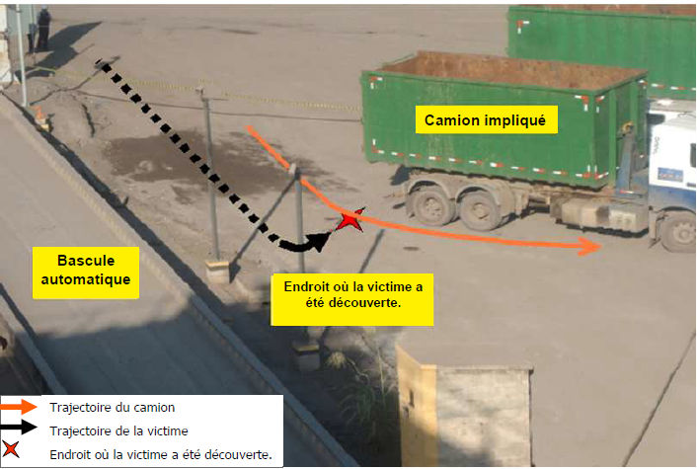
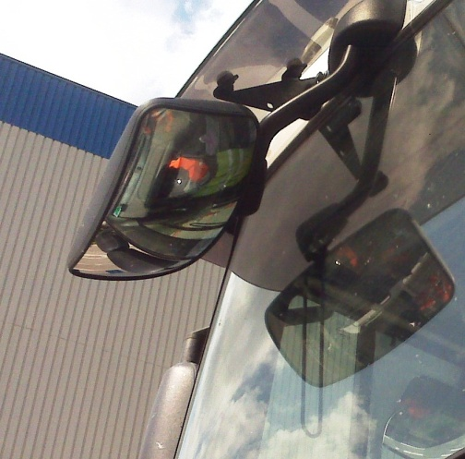
LECCIÓN DE APRENDIZAJE
PEATÓN ATROPELLADO MORTALMENTE
p+L
HECHOS
El pasado mes de junio,
en una planta situada en Brasil,
un chofer que se dirigía a su
vehículo fue atropellado
mortalmente al pasar por delante
de la cabina de un camión
cuando éste inició la marcha.
Camión implicado
Báscula automática
Lugar donde cayó la víctima
Trayectoria del camión
Trayectoria de la víctima
Lugar donde se encontró a la víctima
CAUSAS
La víctima iba hablando con el móvil y no se percataba de la circulación de vehículos.
El conductor no podía ver al accidentado en el momento que arrancó el camión.
No había zonas delimitadas de tránsito de vehículos y de personas ni ningún tipo de señalización.
CONSEJOS
Instala en la cabina espejos que te permitan ver los ángulos muertos.
Procura siempre ser visto por los conductores de los vehículos que te rodean.
Si tienes que hablar con el móvil hazlo siempre sin desplazarte mientras lo haces y en zonas seguras sin riesgo de ser atropellado.
Circular este aprendizaje a: Todo el personal.
Fecha: 29/08/12

